Slide 1
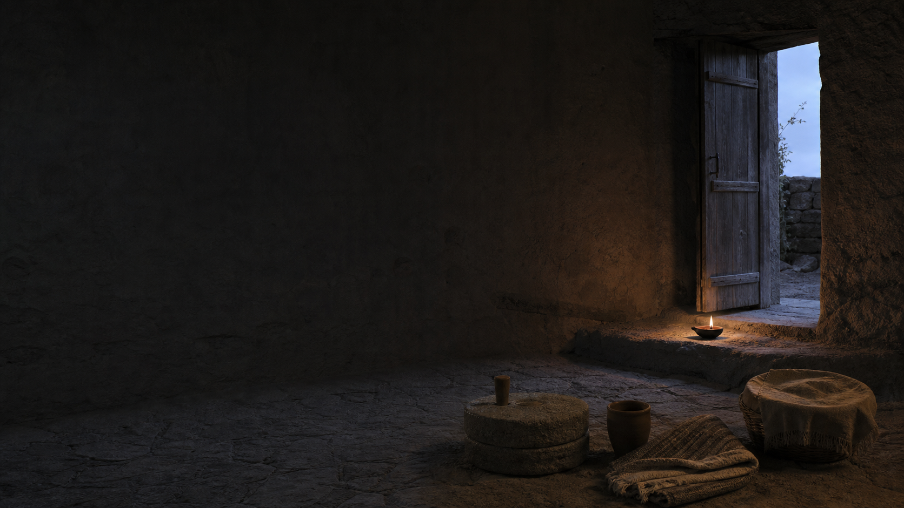
DESPIERTA MI VIDA
Vivir atentos a la llegada
DESPIERTA
DIOS LLEGA SIN RUIDO
Vigilar no es vivir en alarma;
es cuidar el presente.
«No te pierdas tu propia vida»
1
2
3
4
5
DETENER
MIRAR
VELAR
CUIDAR
ESPERAR
La rutina sigue
y el corazón se ausenta.
«No se enteraron»:
lo decisivo pasó cerca.
No conocer la hora
no obliga a vivir con miedo.
La casa necesita
límites y cuidado.
Prepararse es vivir hoy
con el corazón disponible.
Parar hace visible
lo que la prisa tapa.
Mirar devuelve
presencia y dirección.
La vigilancia nace
de la esperanza.
Descansar también
protege la atención.
La espera se vuelve
presencia concreta.
01
Notes:
Idea central: velar no es vivir en alarma, sino recuperar una presencia capaz de reconocer la llegada de Dios en lo cotidiano.
Recorrer los cinco movimientos sin culpabilizar el cansancio: detener, mirar, velar, cuidar y esperar.
La fotografía simbólica no contiene figuras humanas: una casa, una puerta abierta y una lámpara relacionan la escena con velar y cuidar la casa en Mt 24.
El bloque central conserva el crema claro #F5E7C3 sobre una zona oscura y despejada.

Slide 2
CUATRO RESONANCIAS BÍBLICAS
Despertar no es vivir en alarma: es atender, cuidar y esperar
01
Is 2,4–5
02
Rom 13,11–12
03
1 Re 19,11–12
04
1 Tes 5,4–6
CAMINAR EN LA LUZ
HORA DE DESPERTAR
DIOS LLEGA SIN RUIDO
VELAR JUNTOS
«Caminemos a la luz del Señor.»
«Ya es hora de despertaros del sueño.»
«Después del fuego, una voz de silencio tenue.»
«No durmamos; velemos y seamos sobrios.»
La esperanza despierta pasos de paz. La luz recibida se convierte en una manera distinta de caminar.
Despertar no es acelerarse: es reconocer el tiempo y elegir lo que ayuda a caminar en la luz.
Dios no siempre irrumpe con estruendo. Una atención silenciosa reconoce su paso en lo pequeño.
La vigilancia cristiana no es sospecha: es lucidez compartida, cuidado mutuo y esperanza activa.
SÍNTESIS
Luz acogida · atención recuperada · casa cuidada · esperanza activa
Pregunta de fondo: ¿qué necesito apagar, ordenar o cuidar para vivir más despierto?
02
Notes:
Las resonancias distinguen despertar de acelerarse: caminar en la luz, atender el silencio y velar juntos.
Romanos 13 pertenece a las lecturas del mismo domingo y ofrece el verbo central: despertar.
Preguntar qué práctica devuelve presencia sin aumentar la ansiedad ni la presión por rendir.

Slide 3
PROPUESTA DE REUNIÓN · 70 MINUTOS
Del piloto automático a una presencia que espera
00′
1
ESCUCHAR
¿Qué frase muestra dónde estoy despierto o dormido por dentro?
Oír «Despierta mi vida» completa, sin explicarla todavía.
08′
2
DESPERTAR
¿En qué momentos vivo con más frecuencia en piloto automático?
Tarjeta: «me despierta» / «me adormece» / «reclama mi atención».
20′
3
ILUMINAR
¿Qué critica Jesús: la vida cotidiana o vivir sin atención?
Leer Mt 24,37–44 y marcar: rutina, no enterarse, velar, casa, prepararse y venir.
38′
4
DISCERNIR
¿Qué práctica despierta sin convertir la vigilancia en ansiedad?
En tríos, aplicar tres filtros a una semana ficticia: ruido, presencia y cuidado.
58′
5
RESPONDER
¿Qué señal recordará esta semana que Dios puede llegar sin ruido?
Vela de papel: una práctica pequeña, un momento y un lugar. Compartir libremente y orar.
CRITERIO: no convertir la vigilancia en miedo, control ni culpa. El cansancio no es un fallo moral. Elegir una práctica pequeña y sostenible; ante agotamiento o ansiedad, priorizar descanso y ayuda competente. Compartir y pasar son válidos.
03
Notes:
Materiales: audio de «Despierta mi vida», tarjetas, bolígrafos y siluetas de vela de papel.
La semana ficticia debe permitir distinguir ruido, presencia y cuidado sin moralizar el uso de pantallas ni el cansancio.
No pedir relatos íntimos ni presentar la dificultad para concentrarse como falta de fe. Ante agotamiento o ansiedad, priorizar descanso, apoyo y ayuda competente.
Cerrar orando por la práctica elegida. Compartir y pasar son opciones válidas.

